Slide 1
Section 4
Features of OOP
Notes:
OWEN: Insert chapter number

Slide 2
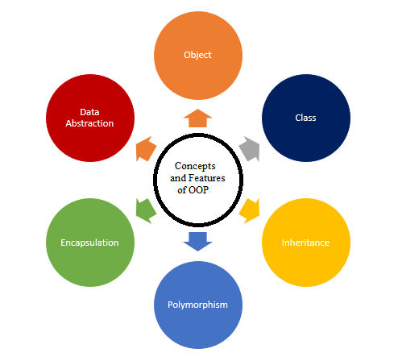
الرسم التالية تبين مجموعة من المفاهيم (Concepts) والمميزات (OOP Features) التي تتيحها البرمجة الكائنية

Slide 3
التجريدAbstraction: هى تحديد وصف برمجى لصنف معين وهى نوعان Data Abstraction وهى المسئولة عن التعرف على الخصائص لكائن معين و Methods Abstraction وهى تحديد العمليات والاجراءت .
التغليق (Encapsulation) وإخفاء البيانات (Information hiding) : تغليف البرنامج عن عين المستخدم له. فلوعدنا إلى مثال السيارة فنحن كمستخدمين للسيارة لا نعرف شئ عن طريقة عمل اجزاءها المختلفة فلا نعرف بالضبط كيف يعمل المحرك ولا كيف يعمل نظام الحركة فى السيارة ونحن حقا غير مهتمين بهذه التفاصيل ولكن ما يهمنا حقًا كمستخدمين للسيارة هو كيفية استخدامها لاداء المطلوب منها . فنفس المفهوم على البرنامج فهناك خصائص ومتغيرات يخفيها المبرمج عن عين المستخدم للبرنامج وما يهم المستخدم هو كيفية استخدام البرنامج وليس كيفية عمله.
تدعم C++ صفة التغليف وإخفاء البيانات من خلال إنشاء أنواع جديدة تسمى بالصفوف Classes ومن ثم يقوم الصف المحدد بالعمل ككائن مغلف تماما، ويستعمل كوحدة متكاملة بحيث يبقى عمله الداخلي مستورا ولا يحتاج المستعمل إلى فهم هذا العمل المخبأ، وينبغي أن يعرف كيفية استعماله فقط .
الوراثة (Inheritance): يستطيع الكائن ان يرث خصائص اي كائن اخر دون ان تتأثر خصائص الموروث منه على سبيل المثال يمكن ان يكون هناك كائن يدعى سيارة وهذه السيارة لها بعض الخصائص وهناك كائن اخر اسمه طائرة فيمكن للكائن طائرة ان يرث خصائص السيارة وان يضيف إليه بعض الخائص الاخرى دون ان يتأثر كائن السيارة فى حد ذاته .
توفر C++ دعما فعالا لإعادة الاستعمال من خلال الوراثة inheritance ويمكن إعلان نموذج جديد يكون امتدادا لصف موجود واشتقاقا منه، و نسمي الصف الجديد صفا مشتقا أحيانا.

Slide 4
تعدد اللأشكال Polymorphism: وتعنى استخدام الخاصية او Function باكثر من شكل او طريقة .
علي سبيل المثال في اللغة دالة الرسم واحدة، ولكن أطوارها متعددة بحسب نوع الفصيلة، وهذا هو أحد المبادئ الاقتصادية في لغة سي++ لتوفير الوقت والجهد، حيث استخدمت نفس الدالة لتحقيق مهام مختلفة أثناء عملية البرمجة.

